Slide 1
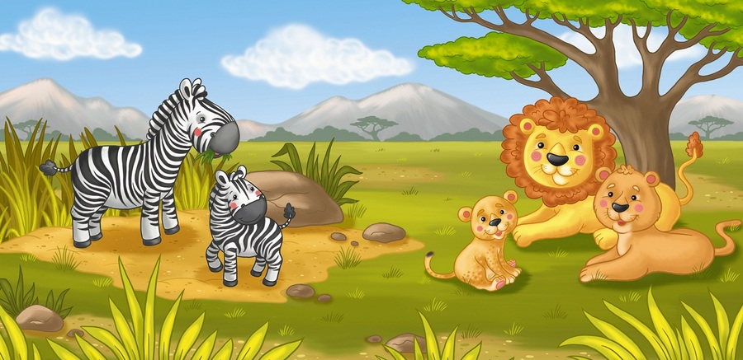
А в Африке, а в Африке…
Подготовила воспитатель
МБДОУ «Детский сад № 105» г. Рязани
Королева А.А.

Slide 16
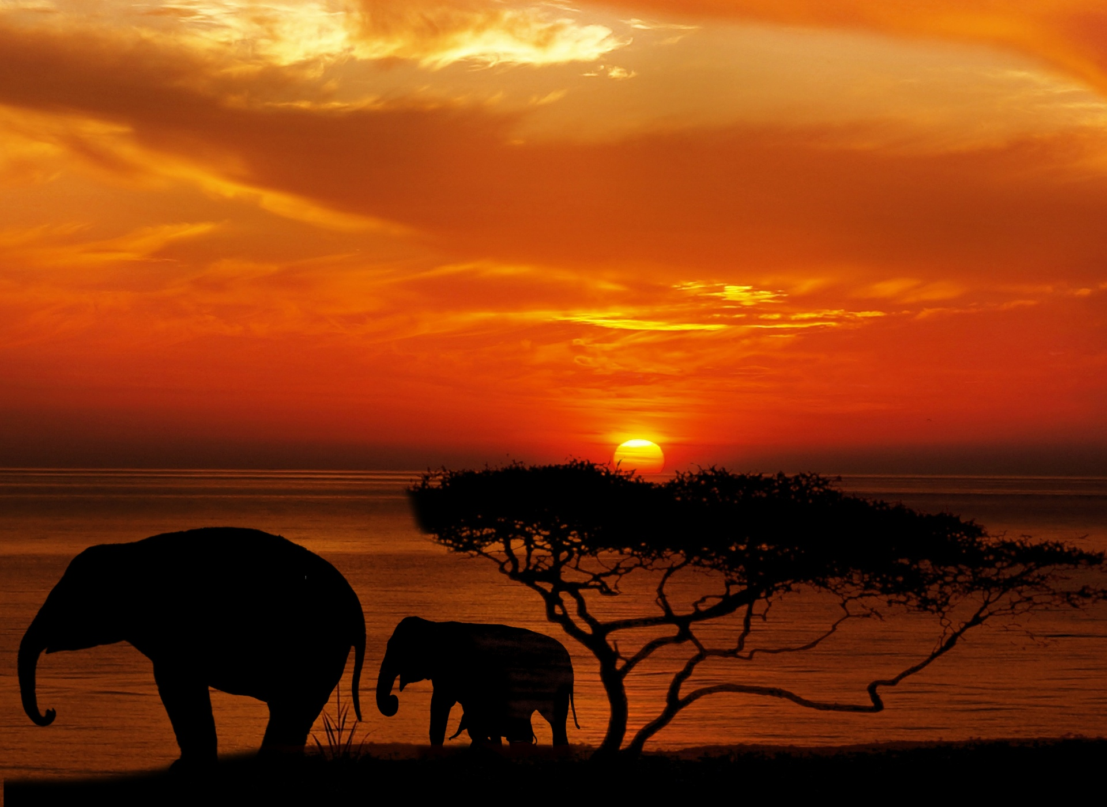

Slide 17
